Slide 1
مَركَزُ التَّربِيَّةِ الدّينِيَّة لِرُهبانِيَّةِ القَلبَينِ الأقدَسَين
يُقَدِّمُ كِتابَ الأساسِيَّ الأَوَّل

Slide 3
اللِّقاءُ الرّابِع وَالعُشرون
أَيُّها الرّوحُ القُدُس...
أَشعِلْني

Slide 5
سَلام المَسيح أَصدِقائي...
شو رَح نَعمِل بِهَاللّقاء؟

Slide 6
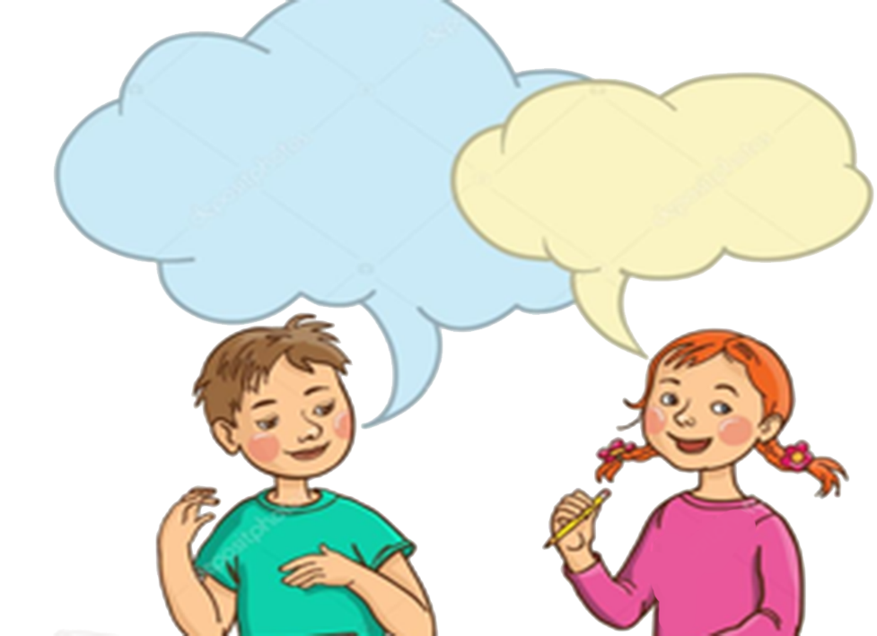
نَعرِف إِنّو الرُّوح
القُدُس بيِحيينا وبيشيل الخَوف
مِن قَلبْنا وبيَعطينا الشَّجاعة.
نعَدِّد الإشيا يَلْلي
بيَعطينا ياها الرُّوح القُدُس.

Slide 7
وهَلَّق رَح إِطلُب مِنكُن إِنّو نِرسُم إِشارِة الصّليب

Slide 8
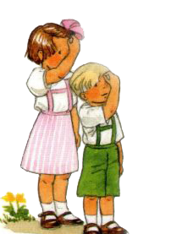
بِاسْمِ الآبِ
والابِن
والرُّوح القُدُس،
الإِلَه الواحِد،
آمين

Slide 9
خَلّونا نحِطّ سَوا أَنفُسْنا بِحُضور الله بِخُشوع واحتِرام ونْقِلّو يا رَبّ، إِفتَحْ قُلُوبَنا لِنَفهَمَ كَلِمَتَكَ

Slide 10
بْتِتْذَكَّروا عَن شُو حْكينا المَرَّة الماضيِة؟
قام يَسوع مِنْ بَين الأَموات وظَهَر لَتلاميذو وبَعد أَربعين يَوم طلِعْ عَ السَّما. وقَبل ما يترِكُنْ وَعَدُنْ بإنُّو رَحْ يِبعَتْلُن الرّوح القُدُس يَلْلي رَحْ بيضَلّ مَعُن ويقَويهُنْ. وصَار الرّسُل نَاطرين وعَم بيصَلُّوا.

Slide 11
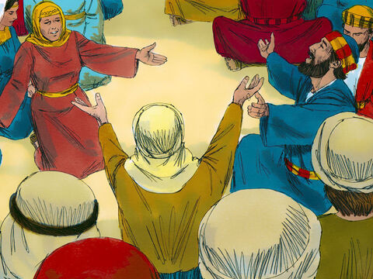
إجا يَوم
العَنصرَة. كانُوا الرُّسُل مِجتِمعين وعَمْ بيصَلّوا مع مَريَم.

Slide 12
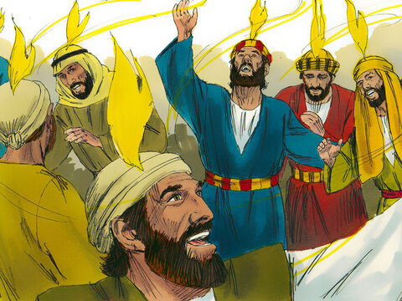
فَجأَة سِمْعُوا صَوت جايي من السَّما مِتل عاصفِة ورِيح قَوي عَبّا البَيت يلْلي كانُوا في. شافُو لْسانات مِتل النّار، انقَسَمِتْ ووِقِفْ عَ رَاس كِلّ واحَد مِنّن لسان.

Slide 13
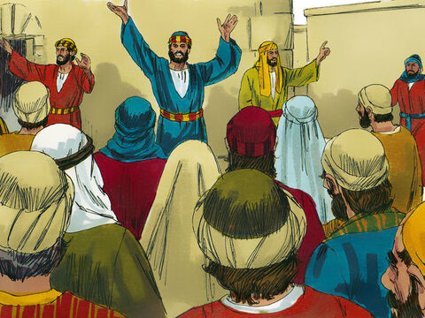
حَسّوا الرُّسُل بأنُّن تْعَبّوا من الرّوح القدُس.
وبْلَحظَة صارُوا ناس جْداد.

Slide 14
الرُّوح القُدُس سَكَن فيُن،
وعَطاهُن حَياة جْديدِة.
إجا وجاب مَعُو:
حُبّو، وقوّتو، ونورو، وسَلامو، وشَجاعْتو.

Slide 15
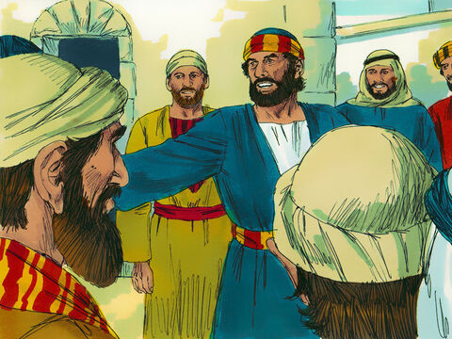
دِغْرِي طِلعو الرُّسُل مِن البَيت، وصارُوا يِحْكُوا عَن يَسوع،
ويْخَبْرُوا عن كِلّ شِي شافُوه وسِمْعُوه مِنُّو لمّا كان مَعُن.

Slide 16
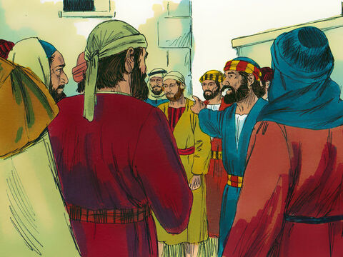
تْجَمَّعُوا النّاس حوالَيُن هِنّي ومِحْتارين كْتير،
لأنُّو كِلّ واحَدْ كان عَم يِسْمَعُن عَمْ يحْكُوا بِلُغِة بْلادو.

Slide 17
الرُّوح القُدُس، بينَوِّر الأروَاح والعْقُول
وبيكَمِّل عَمَل يَسوع بالقلُوب.
مِن هَلّق ورَايح، الرُّسُل بَطّلُوا لَوَحْدُنْ،
صَار مَعُنْ روح يَسوع دايمًا.
بيِحْكِي فِيُن وبيِشْتِغِلْ مِن خِلالُن.

Slide 18
تَعوا تَ نِستَقْبِلْ الرُّوح القدُس نِحْنَا كَمان.
تَعوا تَ نِستَقبِلْ حُبّو، نورو وقُوّتو.
تَعوا تَ نِمتِلِي نِحْنَا كَمان من فَرَحُو ومِن سَلامُو... ونْقِلّو:

Slide 19
بِشكْرَكْ يا رُوح يَسوع القُدُّوس،
لأنَّك مَلّيْت الرُّسُل
ولأنِّك بتِسكُن فينَا دايمًا
وبِتْخَلّينَا نْصير هَياكِل لإِلَك.
نِحنا بِحاجِة لَحُبَّك، تَ نحِبّ،
بِحَاجِة لَنورَك، تَ نَعرْفَك،
لَ قُوّتَك، تَ نْعيش ونَعمِل إشيَا حِلوة.
يا أيُّها الرّوح القُدُس
عْطينَا سَلامَك وفَرَحَك.

Slide 20
ومِن بَعد ما سْمِعْنا المُحادَثة، رَح إِسأَلكُن كَم سُؤال!

Slide 21
شو هُوّي اليَوم يَلْلي إِجا فيه الرُّوحُ القُدُس؟

Slide 22
يوم الخَمسين يَعني يَوم العَنصَرَة.

Slide 23
مين كان عم بيصَلّي مَع الرُّسُل بِالعِلِيِّة؟

Slide 24
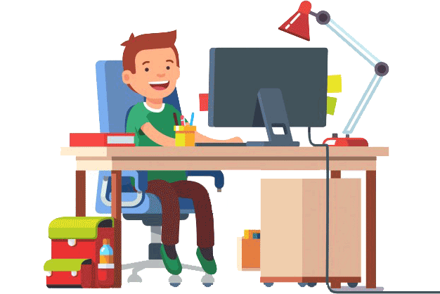
مَريَم وبَعض النِّسوَة

Slide 25
شو سِمْعو؟

Slide 26
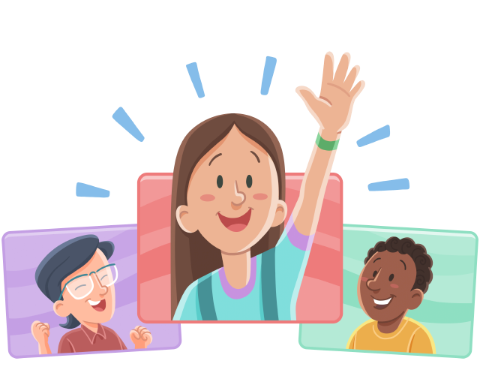
سِمْعوا صَوت جايي مِن السَّما بيِشبَه ريح عاصفِة

Slide 27
وشو شافوا؟

Slide 28
شافوا أَلسِنة كَأنَّها من نَار، ووِقف عَ كِلّ واحَد فِيُن لسان!

Slide 29
شو صار ساعِتَها؟

Slide 30
تِعْبوا مِن الرّوح القُدُس

Slide 31
شو حَمّلُن الرّوح القُدُس؟

Slide 32
الحُبّ، النّور، الفَرَح، السَّلام والشَّجاعَة.

Slide 33
شو عِمْلوا بَعد ما تعَبّوا مِن الرّوح القُدُس؟

Slide 34
طِلعو الرُّسُل مِن البَيت، وصارُوا يِحْكُوا عن يَسوع،
ويْخَبْرُوا عَن كِلّ شِي شافُوه وسِمْعُوه مِنُّو لمّا كان مَعُن.

Slide 35
وهَلّق جَربوا عمِلوا هَالنَّشاط!

Slide 38
العِبارَة يَلْلي لازِم تِنحِفِر بِقلوبنا

Slide 39
ومنِختُم بِهَالصَّلاة وهالتِّرنيمِة

Slide 41
باي باي، منِلتِقي بِالأسبوع القادِم.

